Slide 1

《投资者教育系列之股市指标小课堂》
均线系统实战技巧5：
蛟龙出海VS断头闸刀
主讲老师 梁洁云
授课日期 2026 .06.29
投顾执业编码：A1120619060027
基金执业编码：A20250623004965
中国·广州

Slide 2
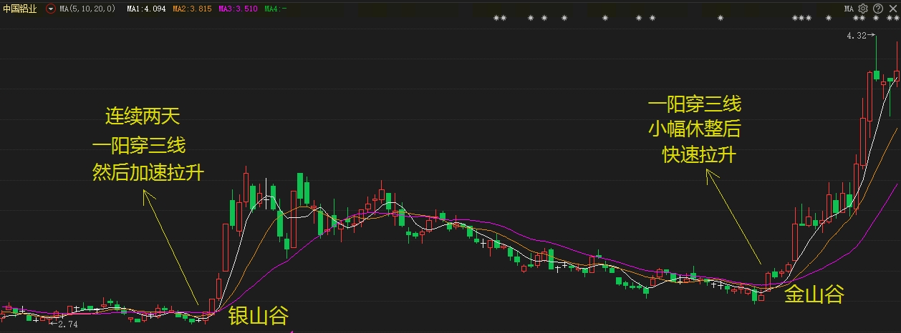
1、蛟龙出海
均线的蛟龙出海就是俗称的一阳穿三线，即在下降末端，成交量缩量，均线粘合。然后有一根大阳线一次性突破5天均线、10天和20天均线。这就是反转信号。因为好像一条龙从海面突然飞向天空，所以起名蛟龙出海或潜龙飞天。这种技术图形出现后，可能马上拉升也可能继续整理洗盘几天后才启动，所以稳健投资者可以先观察，等到股价站稳了全部均线再参与。而激进者则可以在大阳线当天配合成交量放大来跟进。一般情况来说，成交量越大，阳线越长，反转信号就越可靠。
经传多赢资深投顾:梁洁云(A1120619060027)观点基于软件数据和理论模型分析，仅供参考，不构成投资建议，市场有风险，投资需谨慎!

Slide 3
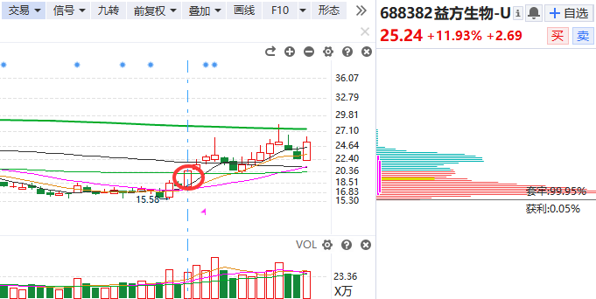
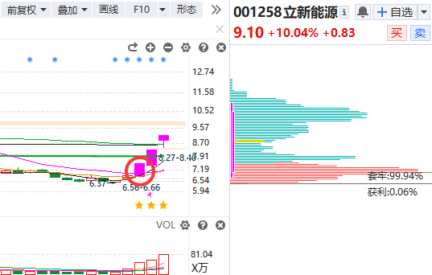
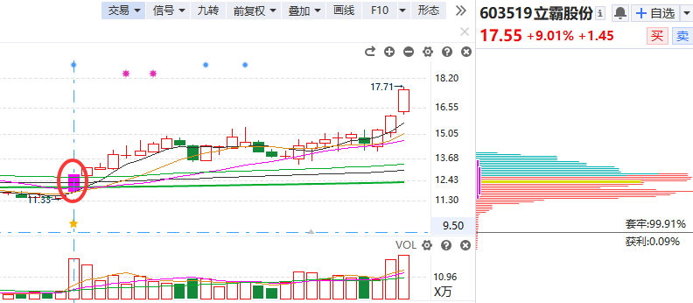
更多案例加深认识
经传多赢资深投顾:梁洁云(A1120619060027)观点基于软件数据和理论模型分析，仅供参考，不构成投资建议，市场有风险，投资需谨慎!

Slide 4
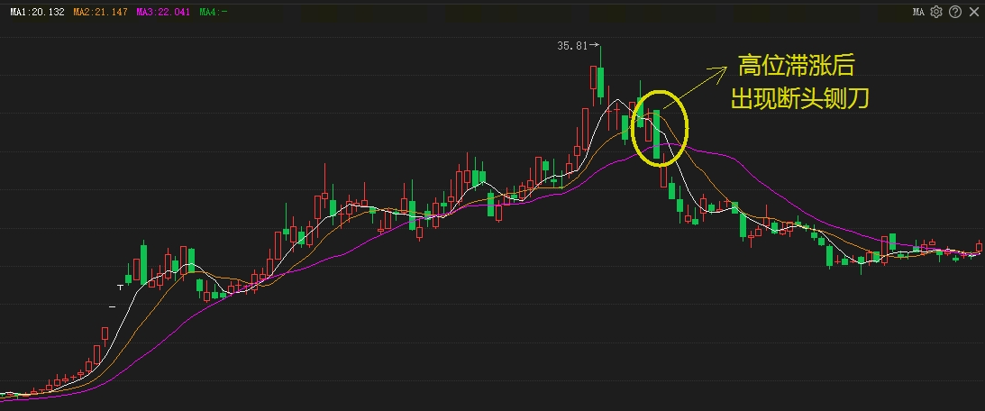
2、断头铡刀
所谓断头铡刀是指一根大阴线下穿了5天、10天、20天均线，把多方力量一刀铡断。而这种形态一般出现在高位上涨的末端或高位整理区域，此时均线会由多头发散往粘合聚拢，然后突然一天放量杀跌，形成一根大阴线下穿三线的K线形态。而断头铡刀听名字就知道可怕，它是多翻空的下跌信号，往往意味着接下来会有一波急跌，实操上建议尽早离场。
经传多赢资深投顾:梁洁云(A1120619060027)观点基于软件数据和理论模型分析，仅供参考，不构成投资建议，市场有风险，投资需谨慎!

Slide 5
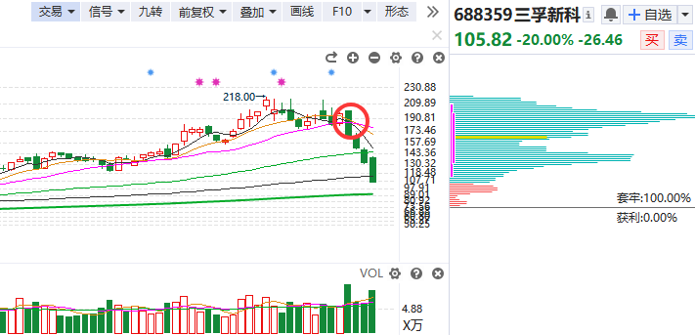
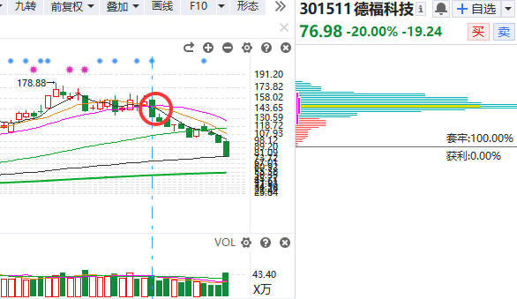
更多案例加深认识
经传多赢资深投顾:梁洁云(A1120619060027)观点基于软件数据和理论模型分析，仅供参考，不构成投资建议，市场有风险，投资需谨慎!

Slide 6
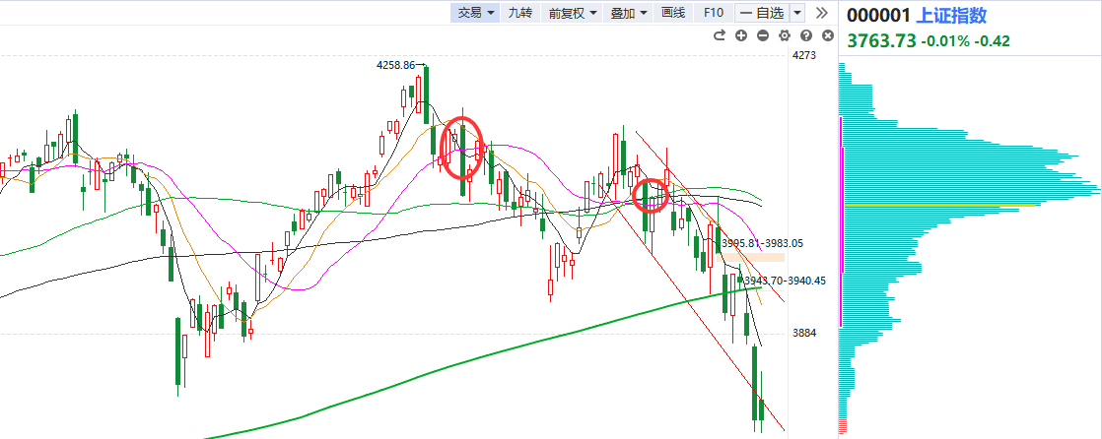
更多案例加深认识
经传多赢资深投顾:梁洁云(A1120619060027)观点基于软件数据和理论模型分析，仅供参考，不构成投资建议，市场有风险，投资需谨慎!

Slide 7
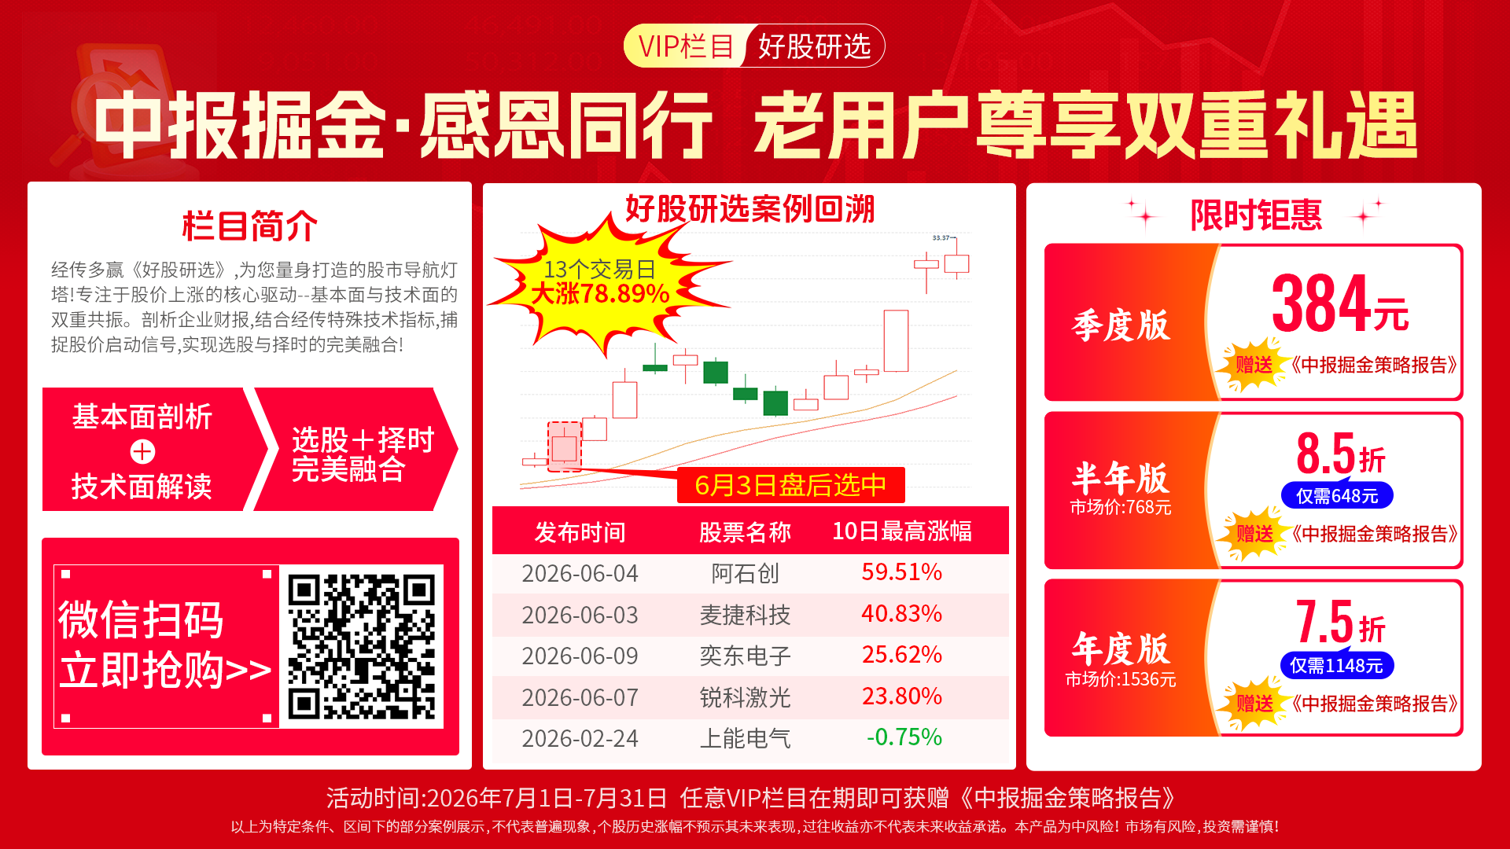
《好股研选》

